Slide 1
大テーマ
中テーマ
詳細１
詳細２

Slide 2
シンプル雑貨ECサイト開発 振り返り
Gチーム：jobs

Slide 3
目次
1.プロジェクト概要
2.開発したシステムの特徴
3.テスト・品質確保の取り組み
4.ふりかえり結果
5.画面紹介デモ
6.今後の展望・改善提案

Slide 4
プロジェクト概要
テーマ
シンプル雑貨オンライン
開発期間
2025/07/01 ~ 2025/07/31

Slide 5
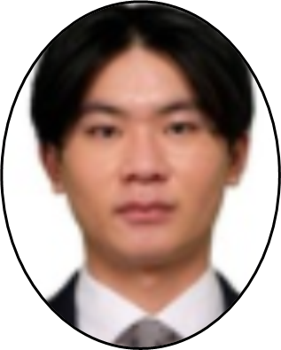
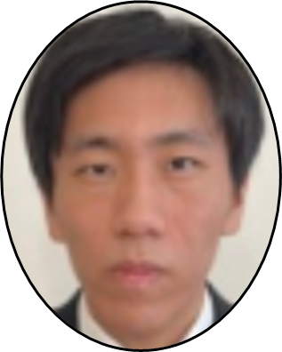

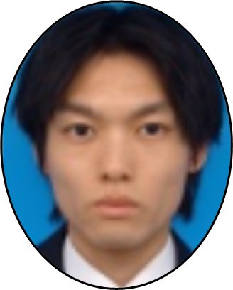
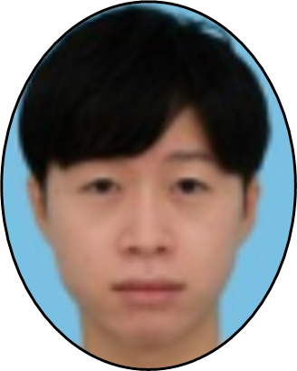

プロジェクト概要
チームJobs
leader
I. Hiramoto
経歴 大学卒業後、株式会社アバントに入社。簿記、ITの学習に励む。簿記2級保有。
Y. Nakagawa
経歴 大学卒業後、株式会社アバントに入社。簿記、ITの学習に励む。簿記2級保有。
H. Tamura
経歴 大学卒業後、株式会社アバントに入社。簿記2級、基本情報技術者試験の合格に向け学習に励む。
R. Tubosaka
経歴 大学院修了後、株式会社アバントに入社。簿記、ITの学習に励む。簿記1級保有。FP&Aに精通。
Y. Kadowaki
経歴 大学院修了後、株式会社アバントに入社。簿記、ITの学習に励む。簿記2級保有。
N. Umeda
経歴 大学卒業後、株式会社アバントに入社。簿記、ITの学習に励む。簿記2級保有。

Slide 6
開発したシステムの特徴
機能一覧
商品一覧/詳細表示 … 商品情報を手軽に取得
カート追加/更新/削除 … 購入予定商品を管理可能
注文機能 … 購入手続きがスムーズ
キーワード/カテゴリ検索機能 … 欲しい商品を素早く検索
並び替え機能 … 新着順や価格順で並び替え可能

Slide 7
プロジェクト概要
開発目的・ゴール
門脇：配属後開発の一連の流れをしっかり把握して業務にあたれるようになる。
梅田：システム開発の一連の流れを理解し、それぞれの工程の理解を深める
田村：一つでも頼られるような分野をもって、チームに貢献できるようになる
壷坂：エンジニアの方の懐にはいって会話できるコンサルタントになる
中川：要件定義からの開発の流れを理解できるようにする
平本：システム開発の一連の流れを理解して、大まかな内容を把握する

Slide 8
開発したシステムの特徴
アーキテクチャ概要
Spring Boot … Webアプリ基盤
Java … 主な開発言語
JPA(Hibernate) … DB操作を簡潔に
H2 Database … 組込型のDB
HTML/CSS/JavaScript(Bootstrap) … 画面表示と装飾
REST API … 外部連携の窓口

Slide 9
開発したシステムの特徴
主要な画面フロー
商品一覧画面
カート
注文フォーム
注文完了
商品詳細

Slide 10
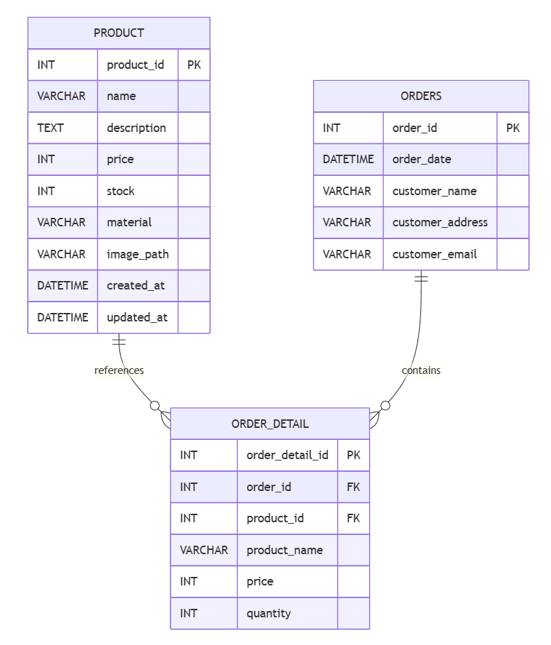
開発したシステムの特徴
ER図

Slide 11
API設計のポイント
<商品表示機能>
・キーワード検索、カテゴリー検索、並び順指定により商品一覧を表示する。
それらのエンドポイントを /api/productsで統一。
keyword、category、sort といったクエリパラメータをバックエンドに渡す。
・商品詳細を表示する。
/api/products/{id}
<カテゴリ表示機能>
カテゴリ検索時に用いるプルダウンに重複なしのカテゴリ名を表示する。
/api/categories
<カート機能、注文機能>
サンプルコードのまま変更せず。/api/cart、 /api/orders

Slide 12
テスト・品質確保の取り組み
単体テスト
・ProductRepositoryTest:
キーワード検索、カテゴリ検索、キーワード＋カテゴリ検索を追加したので、それぞれがDBから条件に合う結果が返ってくるかのテストを行った
・ProductServiceTest:
キーワード検索、カテゴリ検索、キーワード＋カテゴリ検索、ソート機能のテストを追加し、複合のパターンもテストした。
・ProductControllerTest:
フロントエンドからキーワード、カテゴリ、ソートの入力が送られてきて、ProductServiceに正常に送られるかのテストを行った。
Notes:
基本的には例をそのまま使用し、変更した点について書いていく。
ProductRepositoryTest：DBから返ってくる段階で条件検索を行っているので、そこのテストも実行するようにした。
ProductServiceTest:検索機能を複数準備したので、複合テストをするのに苦労した。

Slide 13
テスト・品質確保の取り組み
単体テスト
・CategoryServiceTest:
ProductRepositoryからすべての商品を持ってきて、カテゴリをアルファベット順に並べ替えて返されるテスト。プルダウンの機能に使用。
・CategoryControllerTest:
フロントエンドからgetAllCategoriesを受け取り、CategoryServiceに送る
Notes:
CategoryServiceは画面でプルダウンを表示するときにCategory名どこから持ってきているかを定義している。
データベースからすべての商品を持ってきているから、商品を大量に追加したときのカテゴリーの設定がいらない。手数が少なくていい（ほかのチームと違ったとき）

Slide 14
テスト・品質確保の取り組み
結合テスト
・キーワード検索、カテゴリ検索、キーワード＋カテゴリ検索、ソート検索のテストを追加。
・カテゴリ名取得機能を追加。カテゴリ名の取得とカテゴリ検索の機能を別にしたのでテストを追加。
Notes:
単体テストと同様に変更点のみ書いていく。

Slide 15
テスト・品質確保の取り組み
総合テスト
商品表示機能、カート機能、注文機能、シナリオテスト、その他(非機能観点)に分けてテストを実施
ブラウザで実際に操作をして、商品の表示や注文などに問題がないかを確認
テストごとに操作前画面、操作画面、操作後画面をキャプチャで取り、エビデンスを格納

Slide 16
ソースコードのポイント(商品表示機能）
Front end
ProductController
キーワード検索
カテゴリ検索
並び替え表示
<メソッド>
getFilteredAndSortedProducts
(@RequestParam(required = false) String keyword, // キーワード検索
@RequestParam(required = false) String category, // カテゴリー検索
@RequestParam(required = false, defaultValue = "new") String sort) // sort
ProductService
<メソッド>
getFilteredAndSortedProducts(String keyword, String category, String sort)
キーワード、カテゴリ選択、並び替え順選択の有無によりIf分で仕分け。
ProductRepository
Notes:
商品一覧の表示に関する機能である、キーワード検索、カテゴリ検索、並び替えをすべて、ProductControllerのgetFilteredAndSortedProductsメソッドに接続させた。これによりコードがまとまり、可読性を上げることができた。その際、@RequestParamアノテーションを用い、(required = false) とすることで、様々な組み合わせ条件のリクエストを一つのメソッドで実行できるようにしている。ProductServiseで、キーワード、カテゴリ選択、並び替え順選択の有無により仕分けを行い、各組合せのパターンに対応する商品リストを取得した。。

Slide 17
ふりかえり結果
Keep(良かった点)
それぞれの作業の進捗状況をチャットで報告し合い、全体の進捗を把握しやすくした。
タスクを細分化し、二人一組や三人一組のペアプログラミング形式で協力して作業を進めたことで、効率的に開発が進んだ。メンターに積極的に質問し、問題の早期発見・迅速な改善につなげた。
他チームがやっていなかったソート機能を実装したことで、自分たちで調べながら学ぶ良い機会となった。
機能を詰め込みすぎなかったことで、後半も余裕を持って丁寧に作業できた。

Slide 18
ふりかえり結果
Problem（課題）
リーダー不在によって何も進まない時間が発生。明確なリーダーシップを持つ人がいなかった。
テストに関する知識・理解が不足しているメンバーが多く、一部の理解者に負荷が集中。チーム全体のバランスや効率に影響した。
ブランチやGitHubの使い方に慣れておらず、毎回コンフリクト対応が必要だった。
設計段階で実装に関する理解が不足していたため、実用的な設計書を作成できなかった。
AIに頼りすぎて、各工程の作業内容や目的の理解・共有が不十分なまま進めた。

Slide 19
ふりかえり結果
Try（次回への改善）
講義前に各自がテキストを読み、基礎を固めた上で講義に臨む。講義中はその場で疑問を解消し、理解レベルを揃える。結果として負荷分散と効率化を図る。
最初から役割分担やリーダーを決めて、よりスムーズに進行できるようにする。
設計書作成時点で実装方法を見据えた内容にする。
作業前に課題内容をチームで話し合い、進め方を明確にする。

Slide 20
ふりかえり結果
特に印象に残った成功体験や困難だった点
テストに関する知識・理解が不足しているメンバーが多く、テストコードの作成やテストの実施にかなり苦労した
チームビルディングやプロジェクト管理で工夫した点
リモートワークの日は通話をしながら作業したりチャットでこまめに進捗状況を共有したりして、全体の進捗を全員が把握できるようにした

Slide 21
デモや成果物の画面紹介

Slide 22
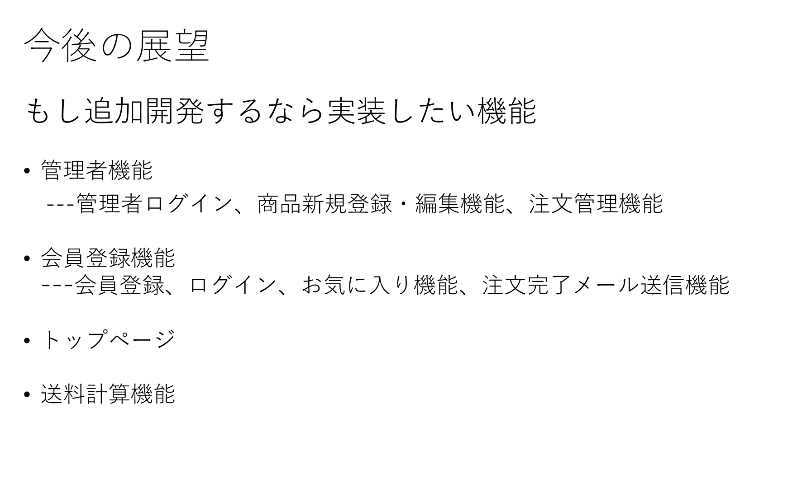

Slide 23
